Slide 1
Mediapulse
Die Referenz für Radio- und Fernsehforschung in der Schweiz
Juni 2018

Slide 2
Inhalt
1 | Mediapulse – die Branchenorganisation für Nutzungsdaten
2 | Die TV-Nutzungsforschung
3 | Die Radio-Nutzungsforschung
4 | Die Basisstudien – Time Use Study und Establishment Survey
5 | Herausforderungen an die Weiterentwicklung der Währungsforschung

Slide 3
1
Mediapulse – die Branchenorganisation
für Nutzungsdaten
Mediapulse stellt als Branchenorganisation valide, anbieterneutrale und bedarfs- gerechte Nutzungsdaten bereit, die vom audiovisuellen Medien- und Werbemarkt Schweiz nachhaltig als Goldstandard und gemeinsame Währung akzeptiert werden.

Slide 4
Mediapulse hat einen gesetzlichen Auftrag
Gesetzliche Basis
Im Bundesgesetz über Radio und Fernsehen (Art. 78–81) hält der Bund fest, dass die Mediapulse Stiftung «für die Erhebung wissenschaftlicher Daten zur Radio- und Fernsehnutzung in der Schweiz» sorgt. «Sie ist dabei der Wissenschaftlichkeit verpflichtet und von der SRG, von anderen Veranstaltern und der Werbewirtschaft unabhängig.» Die Mediapulse untersteht dem Bakom.
Organisation
Die Mediapulse Stiftung ist selbst nicht operativ tätig und delegiert die Umsetzung dieser Forschungs- und Vermarktungsaufgaben an ihre Tochtergesellschaft Mediapulse AG.
Auftrag
Die Mediapulse AG arbeitet nach internationalen wissenschaftlichen Standards und ist von Veranstaltern und der Werbewirtschaft unabhängig.
Die Mediapulse AG stellt den Veranstaltern und der Forschung hinreichende Daten zur Radio- und Fernsehnutzung zur Verfügung.
Die Mediapulse AG stellt die erhobenen Forschungsergebnisse dem Medien- und Werbemarkt kostendeckend als Währung bereit (Kundenfokus).

Slide 5
Mediapulse ist in den Markt eingebunden (Governance)
Im Bundesgesetz Mediapulse ist gut in den Markt eingebunden (Governance). Alle wichtigen Stakeholder sind im Rahmen von diversen Gremien an Bord. So wird sichergestellt, dass Mediapulse keine reinen Eigeninteressen verfolgt und den Bedürfnissen «vorbei forscht»
Folgende Gremien unterstützen und/oder beaufsichtigen Mediapulse bei der Umsetzung des gesetzlichen Auftrages:
Die Stiftungs- und Verwaltungsrat beaufsichtigen die Führung und verantworten die strategische Steuerung (Steuerung)
Die Medienwissenschaftliche Kommission prüft die forschungsmethodische und statistische Umsetzung der Mediapulse-Produkte (Audit)
Die Forschungskommission berät die Mediapulse in methodischen Fragen (Forschungsfokus)
Die User Commission agiert als Soundingboard und stellt den Einbezug der Kunden sicher (Marktfokus)

Slide 6
Mediapulse beliefert sie alle mit Daten
Finanzen Jahresertrag 2017 | CHF 20.1 Mio.*
Mitarbeitende | 31 (24 fte)
Kunden TV (TV-Stationen/Vermarkter/Agenturen) | ~80
Kunden Radio (Radio-Stationen/Vermarkter/Agenturen) | ~79
Kunden Medienübergreifend | ~20
*Verhältnis TV: Radio 3:1

Slide 7
Die Kernaufgabe der Mediapulse liegt in der Erhebung und Bereitstellung von Daten
Währungsforschungsorganisation
Medien- und Werbemarkt
Datenerhebung
Daten- bereitstellung
Daten- deskription
Daten- interpretation
Daten- anwendung
Definition Forschungsdesign
DL Management etc.
Kontrolle
Erneuerung/Weiterentwicklung
Programmprotokolle
Tools
Schnittstellen- design
Support
Verkauf
Publikation

Slide 8

Mediapulse agiert im Spannungsfeld diverser Ansprüche
Wissenschaftlichkeit
Gerechtigkeit
präzise Messung
grosse, ausbalancierte, repräsentative Stichprobe
Qualitätskontrollen und Audits
hohe Abdeckung der Nutzung
vektorneutral
anbieterneutral
Basisforschung für alle
gleiche Messung
Qualität für alle
Währungsforschung
Finanzierbarkeit
kostspielig
transparentes Preissystem
Marktsolidarität

Slide 9
Das von Mediapulse beeinflusstes Marktvolumen ist relevant
Mediapulse-Daten sind die Handelswährung für Radio- und TV-Werbung
Mediapulse-Daten dienen als Planungsgrundlage für Werbeauftraggeber, Vermarkter und Agenturen
Mediapulse-Daten beeinflussen ein Werbeauftragsvolumen von rund 1 Milliarde CHF pro Jahr (Summe Radio und TV)
Mediapulse-Daten bilden eine wesentliche Grundlage für die Programmforschung zur Steigerung/Beurteilung der Programm-Qualität und -Gestaltung
Mediapulse erhebt grundlegende Daten für Behörden und Universitäten (Jahresbericht)
Insgesamt werden permanent 150 Radio- und über 300 TV-Sendern gemessen

Slide 10
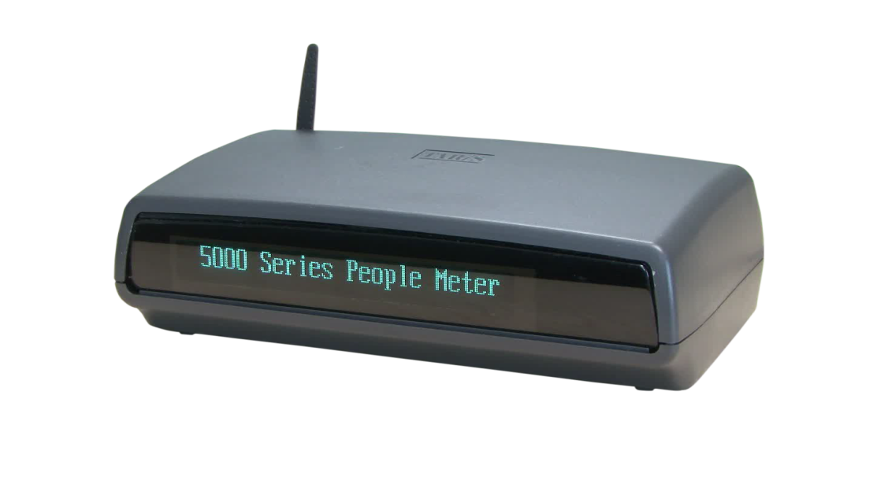
2
Die TV-Nutzungsforschung

Slide 11
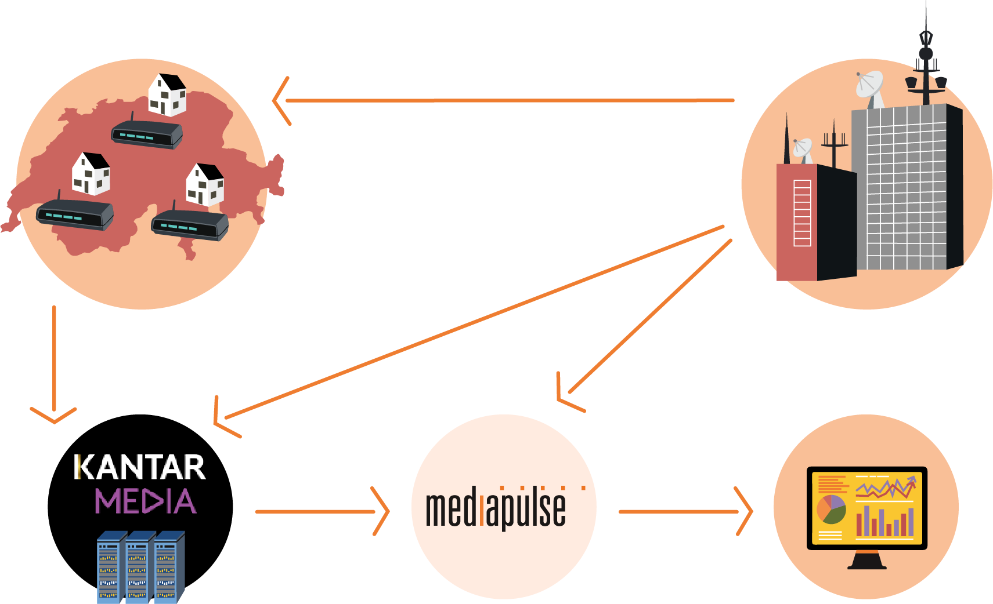

So funktioniert die TV-Nutzungsforschung
[Die Zahlen gelten für das Jahr 2017]
Universum
(3’335’000 TV-HH in CH)
Stichprobe
(2008 HH im Panel im Ø)
(4505 Personen mit G im im Ø)
Messung
(People Meter in HH)
Fernsehprogramme
Fernsehprogramme zur Referenzierung (389 gemessene Programme und
561 registrierte Audio-
streams)
Haushaltsinformationen
Messdaten
Sendeprotokolle
Kunden
Publikation
Referenzierung
(2 Aufzeichnungsstationen)
Audiomatching/Hochrechnung/
Datenkontrollen
Datenkontrollen
Datenveredelung
(72 Sendeprotokolle)
Auswertung der Daten
mit «Instar Analytics»

Slide 12
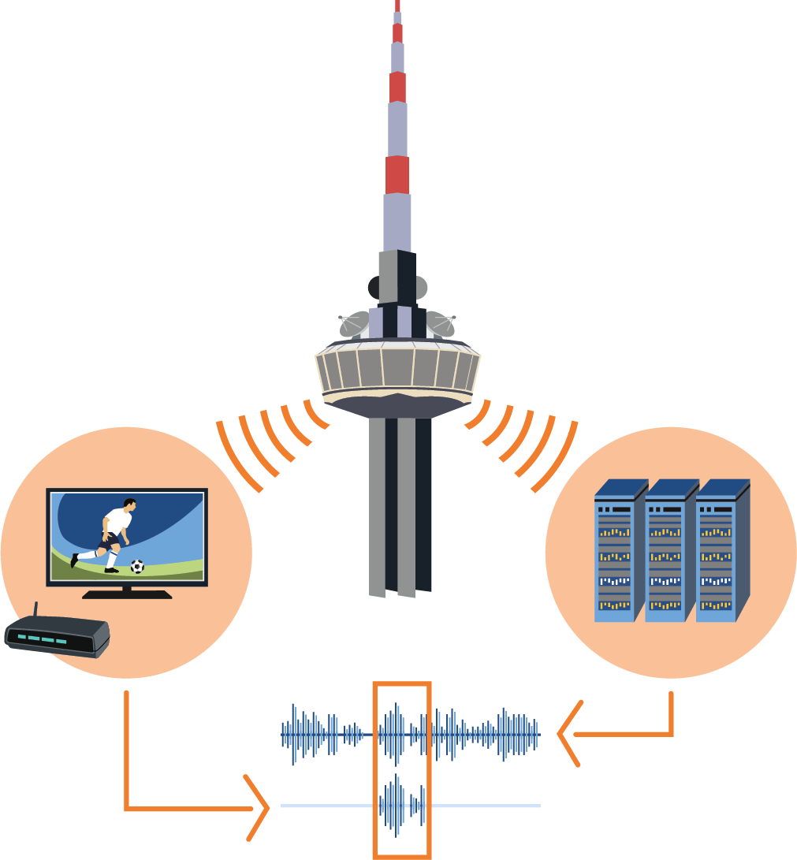
Die Messtechnologie beruht auf Audiomatching
Das Prinzip des Audiomatching (= Audioabgleich): Die Tonspur aus dem Panel-Haushalt wird mit den Tonspuren aller referenzierten Sender abgeglichen und zugeordnet.
Im Haushalt wird die Tonspur des Fernseh- konsums registriert
In der Zentrale werden alle Tonspuren der relevanten Sender registriert
Ein Abgleich der beiden Quellen ermöglicht die Zuordnung der Fernsehnutzung im Haushalt

Slide 13
Was vermag die Messtechnologie zu leisten?
Messprinzip | Audioanpassung basierend auf einer bestimmten Anzahl referenzierter Audiokanäle
Daten-Granularität | 1 Sekunde
Anzahl der referenzierten Kanäle | 389 (2017)
Anzahl der referenzierten Audiostreams (inkl. Radios) | 561 (2017)
Gemessene Geräte | Alle TV-Geräte in den Panel-Haushalten sowie (auf freiwilliger Basis) Desktops und/oder Laptops s in Haushalten mit TV (in ca. 66% der Panel-Haushalte / April 2017)
Was gemessen wird | Live-TV-Betrachtung + Zeitversetztes Fernsehen bis zu 7 Tagen

Slide 14
Auf welchen demoskopischen Grundlagen fusst das Panel?
Universum | CH-Bevölkerung von 3+ in privaten Haushalten mit mindestens 1 TV-Gerät, das fürs Fernsehen genutzt wird, 2017 7'326'000 Personen
Panelgrösse | Mindestens 1870 Haushalte berichten täglich. Disproportionale sprachregionale Verteilung: DS: 1000 / SR: 600 / SI: 270
Quotenkriterien (auf Haushaltsbasis und nach Sprachregionen) | Zahl der genutzten TV-Geräte (3 Kategorien), HH Grösse (5), HH mit Kindern 0–2 (J/N), HH mit Kindern 0–14 (J/N), Empfangstypen (3), Elementarzonen (25)
Gewichtungsvariablen (auf Personenbasis nach Sprachregionen) | Personen 3+, Personen 3+ nach HH Grösse (9), Hausfrauenstatus (2), Personen 3+ in HH mit 0–2 Kindern (2), Personen 3+ in HH mit 0–14 Kindern (2), Erwachsene nach Geschlecht/Kindern (3), Personen 3+ nach Altersgruppen (14), Personen 3+ nach Hausfrau / Empfangsart (6), Personen 3+ nach Elementarbereich
Rekrutierungskriterien | Telefonisch oder schriftlich. Adressbasis: Das Register der schweizerischen Post, das vollständigste und aktuellste Adressbuch der Schweiz.
Jährliche Rotation | Rund 20% des Panels (Grössenordnung)

Slide 15
In der Datenveredelung werden Programminformationen zugespielt
Sende- protokolle
Mediapulse ist der kompetente Partner für die kunden- und marktorientierte Verarbeitung von Sendeprotokollen
Fristgerechte Auslieferung in konstant hoher Qualität durch effektives Datenmanagement und Sicherstellung einer hohen Verfügbarkeit der Applikationen
Stete Effizienzsteigerung und Weiterentwicklung des Angebots mit dem Markt
Andere
Daten- Dienste
Positionierung und Profilierung als kompetenter Ansprechpartner für massgeschneiderte wiederkehrende und ad-hoc-Datenlieferungen
Auf- und Ausbau der Kompetenzen im Bereich Data Analytics

Slide 16


In der Auswertungssoftware «Instar Analytics» werden Daten bereitgestellt
Eine hohe Benutzerfreundlichkeit und viele nützliche Funktionen machen «Instar Analytics» zu einem wertvollen Hilfsmittel im Umgang mit den Daten aus dem Mediapulse Fernsehpanel.
«Instar Analytics» bietet eine gute Übersicht, hat eine hohe Performance und Flexibilität.
Für den Einsatz in der Schweiz wurde die Software auf unsere spezifischen Anwendungen und Bedürfnisse hin angepasst. Entsprechend sind auch verschiedene Sprachversionen verfügbar (deutsch, französisch, italienisch und englisch).
«Instar Analytics» wird in rund 30 Ländern erfolgreich eingesetzt.

Slide 17
Outputs und Kenngrössen der TV-Forschung
Durchschnittsalter | Durchschnittliches Alter des Publikums einer Sendung (Berechnung basierend auf den Nutzungsminuten).
Haushalts-/ Personenrating | Das Rating ist der durchschnittliche Anteil von Haushalten oder Personen, die ein Fernsehprogramm während der entsprechenden Zeiteinheit resp. während einer Sendung gesehen haben.
Marktanteil | Gibt den Anteil (in %) der Nutzung eines Senders oder einer Sendung an der Gesamt-TV-Nutzung auf der Basis von Haushalten oder Personen während des entsprechenden Zeitabschnitts an.
Nutzung in Minuten gesamt | Die Gesamtminutennutzung ist die durchschnittliche Nutzungsdauer bezogen auf alle Haushalte oder Personen (inkl. Nicht-Seher/-innen) an einem Tag bzw. an einem Durchschnittstag bei einzelnen Fernsehsendern oder allen Fernsehsendern zusammen.
Nutzung in Minuten / Sehende | Die Nutzung pro Seher oder Seherin gibt die durchschnittliche Nutzungsdauer der tatsächlichen nutzenden Haushalte bzw. Personen an.
Tagesreichweite | Die Tagesreichweite gibt den Anteil der Haushalte bzw. Personen an, die an einem bestimmten Tag (resp. an einem Durchschnittstag) das entsprechende Fernsehprogramm während mindestens 30 Sekunden gesehen haben.

Slide 18
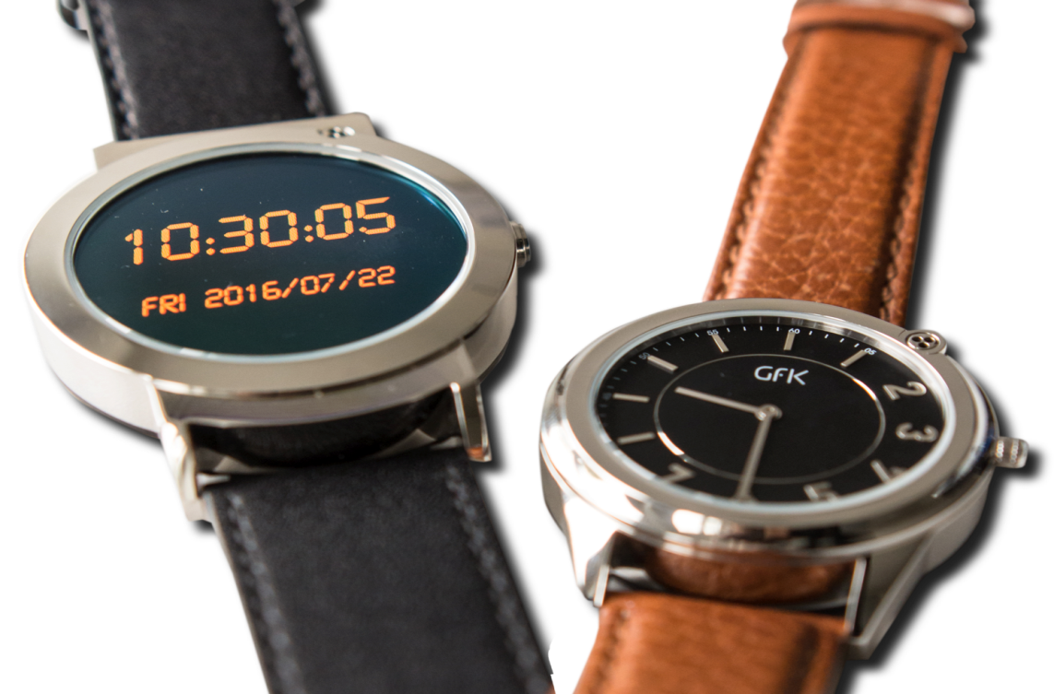
3
Die Radio-Nutzungsforschung

Slide 19
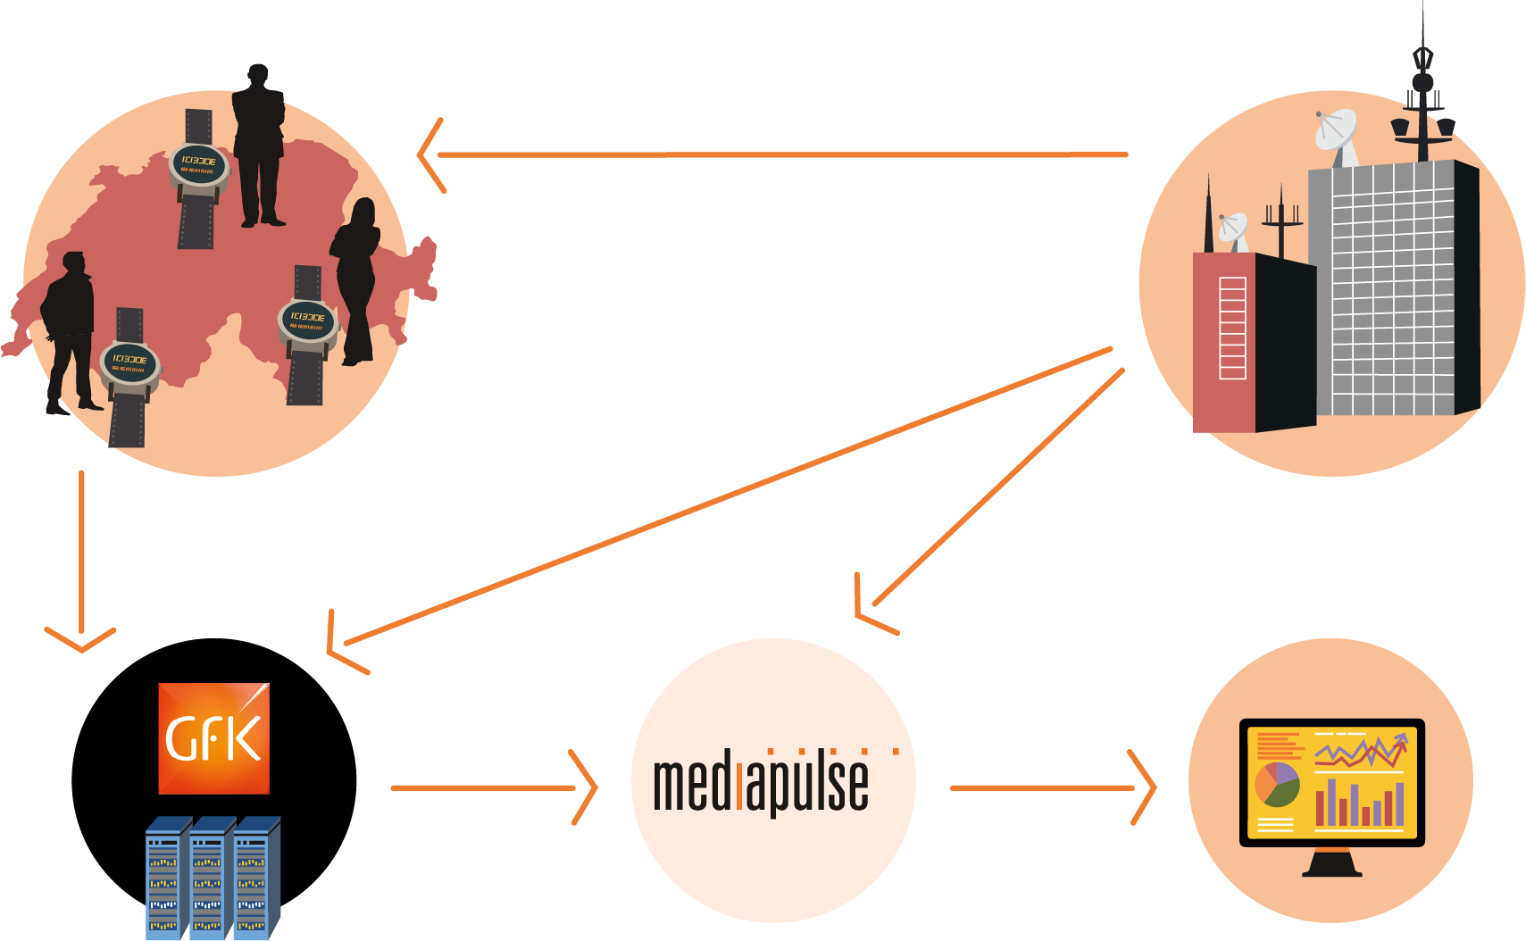
So funktioniert die Radio-Nutzungsforschung
[Die Zahlen gelten für das Jahr 2018]
Radioprogramme
Universum
(7’000’000 CH-Bevölkerung ab 15 Jahre)
Stichprobe
(mind. 1’840 Personen tägl.)
Messung
(Mediawatch 4)
Radioprogramme zur Referenzierung
(193 gemessene Programme und
531 registrierte Audiostreams
inkl. TV-Kanäle)
Personeninformationen
Messdaten
Sendeprotokolle
Kunden
Publikation
Referenzierung
(20 Aufzeichnungsstationen) Audiomatching/Hochrechnung/
Datenkontrollen
Datenkontrollen
Auswertung der Daten
mit «EvoRep»

Slide 20
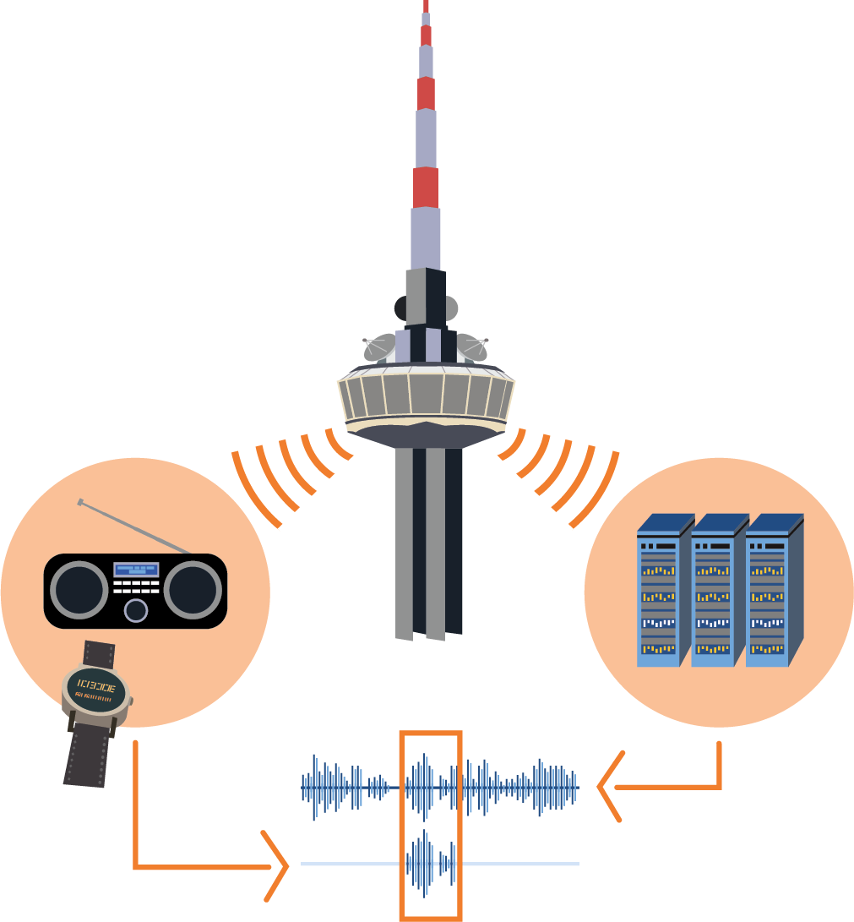
Die Messtechnologie beruht auf Audiomatching
Das Prinzip des Audiomatching (= Audioabgleich): Die Tonspur aus der Mediawatch 4 wird mit den Tonspuren aller referenzierten Sender abgeglichen und zugeordnet.
Die Media- watch 4 des Panelisten registriert die Tonspur
Des Radio- konsums
In der Zentrale werden alle Tonspuren der relevanten Sender registriert
Ein Abgleich der beiden Quellen ermöglicht die Zuordnung der Radionutzung zum jeweiligen Panelisten

Slide 21
Was vermag die Messtechnologie zu leisten? [ab 2018]
Messprinzip | Audioanpassung basierend auf einer bestimmten Anzahl referenzierter Audiokanäle
Messgerät | GfK Mediawatch 4. Messgerät in Form einer Armbanduhr begleitet von einer Docking-Station für Datentransfer und Aufladen der Batterie
Datengranularität | 1 Sekunde
Anzahl der referenzierten Radioprogramme | 193
Anzahl der referenzierten Audiokanäle (inkl. TV Kanäle) | 531
Gemessene Geräte | Alle Geräte mit Lautsprechern (d.h. Kopfhörernutzung nicht erfasst)
Was gemessen wird | Live Radionutzung (d.h. bis zu 60 Sekunden verzögert)

Slide 22
Auf welchen demoskopischen Grundlagen fusst das Panel? [ab 2018]
Universum | Ständige Wohnbevölkerung der Schweiz 15++ Jahre in Privathaushalten; 2017: 6’927’000
Panelgrösse | Mindestens 1’840 Personen täglich. Disproportionale regionale Verteilung.
Stichprobenzusammensetzung | Tägliche Stichprobenzusammensetzung: 60% Kurzzeitträger (4 Wochen), 40% Langzeitträger (3 oder 6 Monate)
Quotenkriterien | Alter (5 Klassen), Geschlecht, geografische Gliederung (28 Rekrutierungszonen). Alle Quoten gekreuzt.
Gewichtungsvariablen | Alter, Geschlecht, Rekrutierungszonen, Sprachregionen, SRG Regionaljournalgebiete, Konzessionsgebiete, WEMF-Gebiete
Rekrutierungskriterien | Telefonisch oder schriftlich. Adressbasis: Establishment Survey (Auf Basis Postverzeichnis), alternative Quellen

Slide 23

In der Auswertungssoftware Evogenius Reporting Radio werden Daten bereitgestellt
«Evogenius Reporting Radio» erlaubt die Darstellung der Daten der Radioforschung sowohl in tabellarischer als auch in grafischer Form.
Im Mittelpunkt steht die Individualisierung, die es dem Anwender ermöglicht, eigene Datensätze, Auswertungen und Visualisierungen zu definieren.
Die Auswertungssoftware basiert auf offenen Datenstrukturen und Schnittstellen und ist so konzipiert, dass sie mit anderen Systemen und Softwaretools funktioniert.
Im gleichen System sind sowohl die Daten aus dem bisherigen Panel (2001–2017) und seit 2018 auch die Daten aus dem neuen Panel verfügbar.

Slide 24
Outputs und Kenngrössen der Radioforschung
Hörerschaft | Prozentualer Anteil an Personen ab 15 Jahren, welche «im Allgemeinen» Radio XY hören.
Hördauer | Gibt an, wie viele Minuten in einem bestimmten Zeitabschnitt Radio oder ein bestimmtes Radioprogramm gehört wurde; wird in Nutzungsminuten pro Hörer/-in oder pro Kopf der Bevölkerung angegeben (hier wird die Hördauer der Radiohörer/-innen auf die gesamte Bevölkerung hochgerechnet.
Marktanteil | %-Anteil der Hördauer eines bestimmten Radioprogramms an der Hördauer des Mediums Radio total. «7% Marktanteil für Radio XY» bedeutet also: 7% der gehörten Radiominuten entfielen auf Radio XY.
Nutzungsminuten | Gibt an, wie viele Minuten in einem bestimmten Zeitabschnitt Radio oder ein bestimmtes Radioprogramm gehört wurde; wird in Nutzungsminuten pro Hörer/-in oder pro Kopf der Bevölkerung angegeben (hier wird die Hördauer der Radiohörer/-innen auf die gesamte Bevölkerung hochgerechnet.
Rating | Anzahl der gehörten Minuten verglichen mit der Anzahl der theoretisch möglichen Hörminuten innerhalb einer definierten Zeiteinheit; angegeben in % der Anzahl theoretisch möglicher Hörminuten oder hochgerechnet auf Personen in 1000.
Reichweite | Anteil der Personen, die Radio XY innerhalb einer definierten Zeiteinheit mindestens 24 Sekunden (zwei Messzeitpunkte) lang gehört haben; angegeben in % der Stichprobe oder hochgerechnet auf die Anzahl Personen in 1000.

Slide 25
4
Die Basisstudien
Time Use Study und
Establishment Survey

Slide 26
Time Use Study – Mediennutzung und Tätigkeiten im Tagesverlauf
Die Times Use Study (TUS) Die Time Use Study (TUS) von Mediapulse ist die einzige Schweizer Studie, die einen ganzheitlichen Überblick darüber bietet, wie die sprachassimilierte Bevölkerung der Schweiz ihren Alltag verbringt und welche Medien sie dabei nutzt.
Die TUS ist eine Face-to-Face durchgeführte, bevölkerungsrepräsentative Befragung der in der Schweiz wohnhaften Individuen im Alter ab 15 Jahren.
Mit der TUS wird der Tagesablauf der Personen minutengenau rekonstruiert.
Die TUS ist ein wesentliches Tool für die strategische Planung. Wer Medienangebote und Werbung ideal in den Tagesablauf integrieren möchte, für den ist die TUS Gold wert.
Die Mediennutzung lässt sich dank der TUS nicht nur mit Empfangsgeräten und soziodemo-grafischen Variablen verknüpfen, sondern auch mit Tagesabläufen und Tätigkeiten. Einzelne Zielgruppen können isoliert betrachtet und die Eigenheiten ihrer Mediennutzung eruiert werden.
Die TUS bietet einen Langzeitvergleich und damit valide Aussagen über die Mediennutzung und den Wandel der Gesellschaft.
Die TUS garantiert Qualität auf sehr hohem Niveau, auch im Vergleich mit anderen Studien.

Slide 27

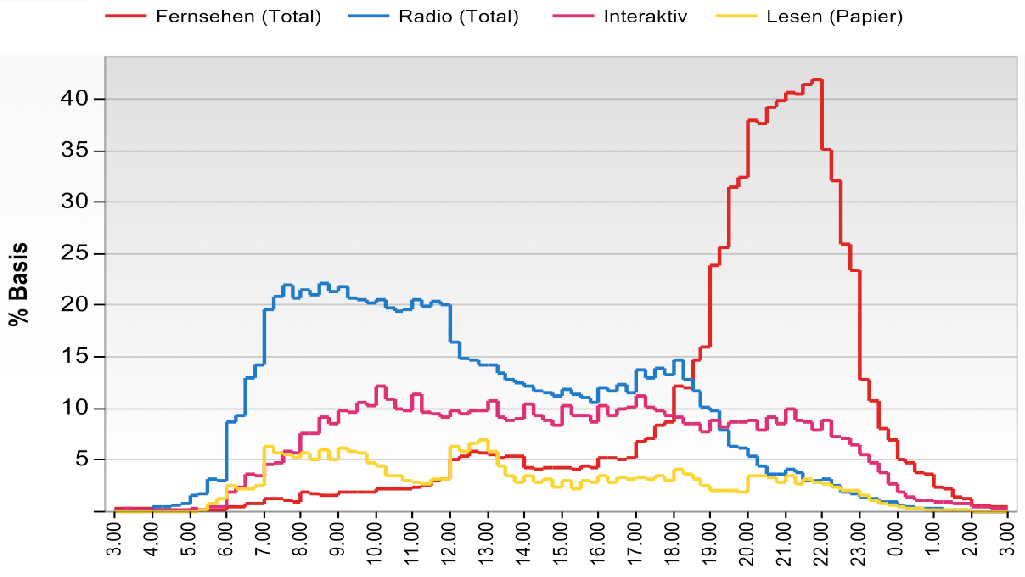
Datenbeispiel aus der Time Use Study
Timeline Tägliche Mediennutzung Gesamte Schweiz
Quelle: Mediapulse Time Use Study 2015/2016, Gesamte Schweiz, Mo-Fr, Personen 15+, 2’482 gewichtete Fälle, 2’476 ungewichtete Fälle

Slide 28
Establishment Survey – methodisches Rückgrat der Forschung
Der Establishment Survey (ES) ist eine Befragung der Schweizer Haushalte zu Gerätebesitz und Empfangssituation von Radio- und Fernsehprogrammen.
Die repräsentative Befragung wird zweimal jährlich in allen drei Sprachregionen durchgeführt.
Ein eigenes Stichprobenverfahren erlaubt den Einbezug der telefonisch nicht erreichbaren Haushalte.
Der ES ist ein Kernstück des Forschungsauftrages der Mediapulse und bildet ein methodisches Rückgrat der Fernseh- und Radioforschung.
Der ES erfüllt grundsätzlich vier verschiedene Aufgaben:
Erfüllt den gesetzlichen Auftrag, Angaben zu den Möglichkeiten zum Empfang von Radio- und Fernsehprogrammen für die drei Schweizer Sprachregionen auszuweisen (RTVV Art. 74).
Liefert Angaben wie Fernsehdichte und Verbreitung der Empfangswege, um die Gewichtungs- und Hochrechnungsfaktoren des Fernsehpanels zu berechnen.
Die befragten Haushalte dienen dem Aufbau und der laufenden Nachrekrutierung des Fernsehpanels und des Radiopanels.
Erhebt die Verbreitung von neuen Technologien und Nutzungsformen, die nicht oder noch nicht durch die Radio- und Fernsehpanels gemessen werden können.

Slide 29
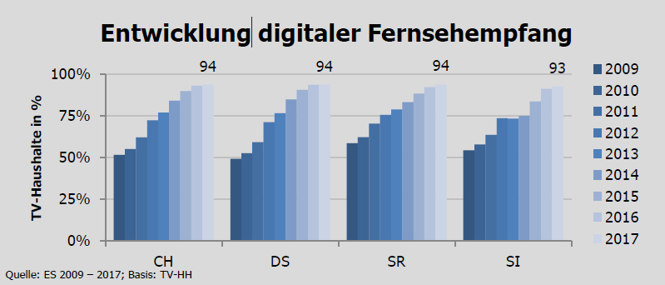

Datenbeispiel aus dem Establishment Survey

Slide 30

5
Herausforderungen an die Weiterentwicklung
der Währungsforschung

Slide 31
Veränderte Medienwelt, komplexe Medienlandschaft Schweiz
Technisch getriebene Neuerungen (Distribution und Empfang)
Gesellschaftliche und individuelle Veränderungen hinsichtlich Mediennutzung
Neue Contentformen und neue Werbeformen
Medienpolitische Veränderungen und Rahmenbedingungen (z.B. schwaches Urheberrecht in der Schweiz)
Kleinräumiger Markt mit vielen Anbietern
Inspill
Etc.
–> Anspruch ist alles zu messen und Abzubilden

Slide 32
Alle Herausforderungen und Ansprüche an die Forschung können auf zwei Dimensionen reduziert werden
Strategische Zielsetzungen der Mediapulse
Granulare Abbildungen einer sich fragmentierenden TV-Nutzung
Abdeckung der TV-Nutzung über Online-Vektoren
Granularität
Abdeckung

Slide 33
Zur Lösung der Herausforderungen müssen neue Wege gegangen werden
Die Klassische Panelforschung mit dem Stichprobenansatz kommt an ihre Grenzen (Granularität)
Mit den herkömmlichen People Metern kann nicht jede Spielart der Nutzung erfasst werden (Abdeckung)
–> Für beide Fragen hat Mediapulse Forschungsprojekte definiert

Slide 34
Hybride Messsystem als Lösungsansatz am Bsp. von TAM
Fokus Konvergenz
(Mediapulse)
Produktebene II
Hybride Bewegtbildwährung
Modellierungsebene II
Horizontale Modellierung durch Fusion hybrider Währungen
Fokus Granularität
(Mediapulse)
Fokus Abdeckung/Messlücke
Produktebene I
Hybride TV-Währung
Hybride Video-/Onlinewährung
Modellierungsebene I
Vertikale Modellierung durch Kalibrierung von Census- an Sampledaten
Dataebene
TV-Panel
Online Panel
Return Path Data
Streaming Data
Ad Server Data

Slide 35
Danke für Ihre Aufmerksamkeit
Bei Fragen immer gerne:
Dr. Tanja Hackenbruch: Tanja.Hackenbruch@mediapulse.ch

Slide 36
Mediapulse AG Weltpoststrasse 5 CH-3015 Bern
Phone: +41 58 356 47 11
info@mediapulse.ch
www.mediapulse.ch

